Slide 1
Matemática e suas
Tecnologias - Matemática
Ensino Fundamental, 9º Ano
Contagem, princípio multiplicativo

Slide 2

MATEMÁTICA, 9º Ano do Ensino Fundamental
Contagem, princípio multiplicativo
A FROTA BRASILEIRA DE VEÍCULOS
A frota de veículos cresceu 119% em dez anos no Brasil, segundo o Denatran. O país fechou o ano de 2010 com 64,817 milhões de veículos registrados. Isso implica a produção de mais CO₂. Para consumir tanto CO₂, seria necessária uma área 11 vezes maior de Mata Atlântica.
DENATRAN - Departamento Nacional de Trânsito
O gráfico mostra a evolução da frota nos últimos 10 anos.
Imagem: Inkwina / Public Domain

Slide 3
MATEMÁTICA, 9º Ano do Ensino Fundamental
Contagem, princípio multiplicativo
TODO VEÍCULO TEM UMA PLACA
Para identificar os veículos, o DETRAN de cada estado e do Distrito Federal registra todos os veículos automotores. Cada veículo é identificado com uma placa que possui três letras e quatro algarismos, como mostrado abaixo:
OROCÓ - PE
ABC - 1234
Imagem: Inkwina / Public Domain

Slide 4
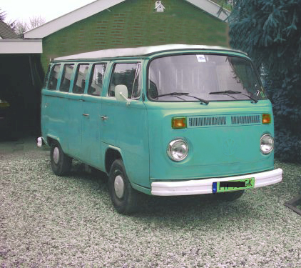
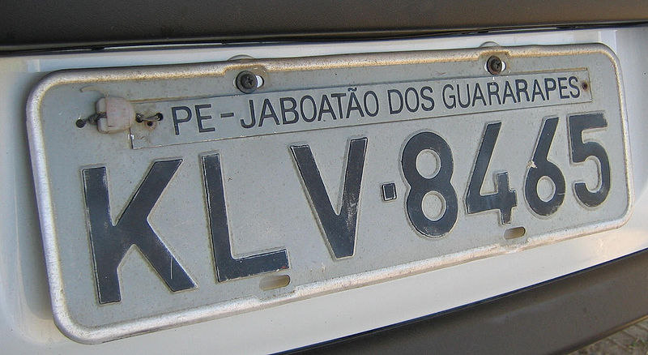
MATEMÁTICA, 9º Ano do Ensino Fundamental
Contagem, princípio multiplicativo
VOCÊ SABIA?
Há algum tempo, as placas dos veículos possuíam apenas duas letras e quatro algarismos. Como você já sabe, isso mudou!
Imagem: (a) Rafael Ruivo / Kombi / GNU Free Documentation License ; (b) Ralf1963 / Placa / Public Domain

Slide 5

MATEMÁTICA, 9º Ano do Ensino Fundamental
Contagem, princípio multiplicativo
QUESTÃO!
Por que as placas de veículos passaram a ter 3 letras e 4 algarismos?
Imagem: Jonata / Creative Commons CC0 1.0 Universal Public Domain Dedication

Slide 6
MATEMÁTICA, 9º Ano do Ensino Fundamental
Contagem, princípio multiplicativo
SITUAÇÃO-PROBLEMA
Qual a quantidade máxima de placas de veículos que podem ser confeccionadas no Brasil na forma atual?
OROCÓ - PE
YAA - 0171
WII - 0001
ABC - 1234
ABC - 7521
Imagem: Jonata / Creative Commons CC0 1.0 Universal Public Domain Dedication

Slide 7
MATEMÁTICA, 9º Ano do Ensino Fundamental
Contagem, princípio multiplicativo
HOJE VAMOS APRENDER COISAS NOVAS!
A nossa aula de hoje está repleta de muitas novidades. Vamos descobrir como resolver o “problema das placas”.
Imagem: Jonata / Creative Commons CC0 1.0 Universal Public Domain Dedication

Slide 8
MATEMÁTICA, 9º Ano do Ensino Fundamental
Contagem, princípio multiplicativo
SEQUÊNCIA DIDÁTICA
Preste muita atenção nas questões que seguem. Qualquer dúvida é só perguntar!
Pouco a pouco, vamos aprender como resolver este e outros problemas.
Imagem: Jonata / Creative Commons CC0 1.0 Universal Public Domain Dedication

Slide 9
MATEMÁTICA, 9º Ano do Ensino Fundamental
Contagem, princípio multiplicativo
O QUE VOCÊ JÁ SABE?
Você já viu ou resolveu algum problema parecido com este?
Qual a quantidade máxima de placas de veículos que podem ser confeccionadas no Brasil na forma atual?
Qual?
Como fez?
E por onde começar?
Imagem: Jonata / Creative Commons CC0 1.0 Universal Public Domain Dedication

Slide 10
MATEMÁTICA, 9º Ano do Ensino Fundamental
Contagem, princípio multiplicativo
CONTAR... PARA QUÊ?
Contar é uma atividade comum do nosso cotidiano. Desde cedo, contamos por diversas razões: saber quantos números de telefones diferentes podem ser instalados numa cidade, quantos brinquedos temos, quantas combinações de roupa. O processo se torna tão automático que, muitas vezes, não usamos nenhuma estratégia para contagens longas e demoradas.
Esses processos e formas de contagem podem ser facilitados com a Matemática.
Hoje, retomamos o que já sabemos sobre esses tipos de problemas e vamos aprender novas coisas.

Slide 11
MATEMÁTICA, 9º Ano do Ensino Fundamental
Contagem, princípio multiplicativo
PLANEJANDO A SOLUÇÃO
O nosso objetivo é descobrir a quantidade máxima de placas de veículos que podem ser confeccionadas no Brasil na forma atual.
Para resolver este problema, vamos precisar revisitar alguns conceitos e informações que já aprendemos:
Para cada placa confeccionada, vamos precisar utilizar 3 letras e 4 algarismos. Exemplos: KKM-1234, ABB-0201, KWY-0001;
vamos lembrar, também, que dispomos de 10 algarismos no nosso sistema de numeração (0, 1, 2, 3, 4, 5, 6, 7, 8, 9) e vamos considerar um alfabeto com 26 letras.

Slide 12
MATEMÁTICA, 9º Ano do Ensino Fundamental
Contagem, princípio multiplicativo
EM BUSCA DA SOLUÇÃO
Vamos observar uma forma de resolver o problema proposto:
Então, para resolver o problema, basta multiplicarmos os valores que indicam a quantidade de opções em cada quadro, ou seja:
26.26.26.10.10.10.10 = 175 760 000
Quantas opções de letras?
Quantas opções de letras?
Quantas opções de letras?
Quantas
Opções de algarismos?
Quantas opções de algarismos?
Quantas opções de algarismos?
Quantas opções de algarismos?
26
26
26
10
10
10
10

Slide 13
MATEMÁTICA, 9º Ano do Ensino Fundamental
Contagem, princípio multiplicativo
UFA!
Eita, são muitos veículos!
Descobrimos, a resposta para o problema, ou seja, é possível emplacar
175.760.000 veículos diferentes.
Imagem: Jonata /Creative Commons CC0 1.0 Universal Public Domain Dedication

Slide 14
MATEMÁTICA, 9º Ano do Ensino Fundamental
Contagem, princípio multiplicativo
VESTINDO BONECAS
Duda tem 3 bonecas (Babalú, Mônica e Tetê) e 4 vestidos para as bonecas (azul, branco, cinza e vermelho). Quantas e quais sãos as maneiras de vestir cada boneca?
Cor do Vestido Boneca | Azul | Branco | Cinza | Vermelho
Babalú
Mônica
Tetê

Slide 15
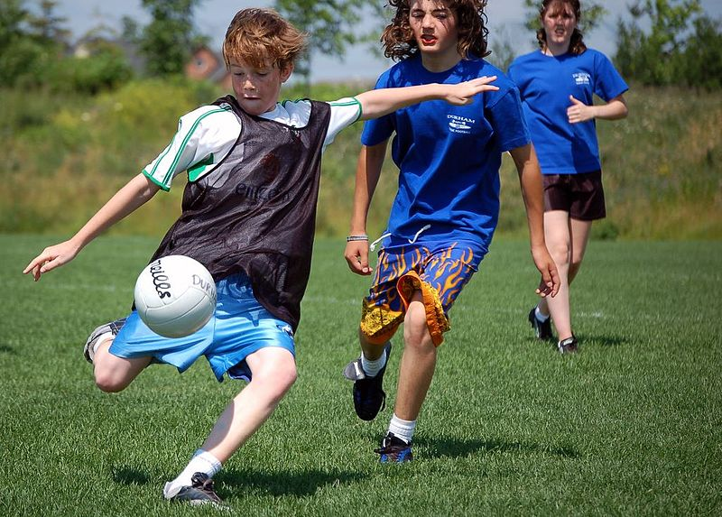
MATEMÁTICA, 9º Ano do Ensino Fundamental
Contagem, princípio multiplicativo
O CAMPEONATO DE FUTSAL
Petrolina, Orocó e Salgueiro participam de um campeonato de futsal. Quantas e quais são as possíveis maneiras de escolher o campeão e o vice-campeão desse campeonato?
Imagem: Derrick Mealiffe / Creative Commons Attribution-Share Alike 2.0 Generic

Slide 16
MATEMÁTICA, 9º Ano do Ensino Fundamental
Contagem, princípio multiplicativo
RESOLVENDO O PROBLEMA COM DIAGRAMAS
CAMPEÃO VICE-CAMPEÃO PREMIADOS

Slide 17
MATEMÁTICA, 9º Ano do Ensino Fundamental
Contagem, princípio multiplicativo
ELABORANDO E RESOLVENDO PROBLEMAS
Elabore um problema que possa ser resolvido com a expressão indicada na figura abaixo:
9.9.8

Slide 18
MATEMÁTICA, 9º Ano do Ensino Fundamental
Contagem, princípio multiplicativo
PRINCÍPIO FUNDAMENTAL DA CONTAGEM
PFC
Quando um evento A (escolha da letra ou do algarismo para formar placas de automóveis) pode ocorrer de m maneiras distintas, e, para cada uma dessas maneiras, um evento B (outra escolha, como por exemplo, a cor vestido de uma boneca) pode ocorrer de n maneiras distintas, então o número de possibilidades de ocorrerem os eventos A e B pode ser calculado por:
m . n

Slide 19
MATEMÁTICA, 9º Ano do Ensino Fundamental
Contagem, princípio multiplicativo
O CARDÁPIO
O Restaurante Rei do Baião, em Orocó - PE, oferece no cardápio 4 opções diferentes de entrada, 3 opções de carne, 5 drinks diferentes e apenas 2 opções de pudim. Mocinha deseja escolher uma opção de entrada, um tipo de carne, um drink e um pudim. De quantas maneiras diferentes ela poderá fazer seu pedido?
Resposta:
120 maneiras.

Slide 20

MATEMÁTICA, 9º Ano do Ensino Fundamental
Contagem, princípio multiplicativo
VOCÊ SABE FORMAR NÚMEROS?
Então, quantos números de 4 algarismos diferentes você pode formar empregando os algarismos do nosso sistema de numeração?
8752
1023
7921
2031
...
0, 1, 2,
3, 4, 5,
6, 7, 8,
9.
Resposta:
4 536 números distintos.
Imagem: LeMorvandiau /GNU Free Documentation License

Slide 21

MATEMÁTICA, 9º Ano do Ensino Fundamental
Contagem, princípio multiplicativo
AS ROUPAS DE HENRIQUE
Henrique tem 5 camisas (azul, branca, laranja, preta e rosa) e 3 calças (cinza, marrom e verde). De quantas maneiras diferentes ele poderá se vestir, usando uma calça e uma camisa?
Resposta:
15 maneiras.
Imagem: Rursus /Domínio Público

Slide 22
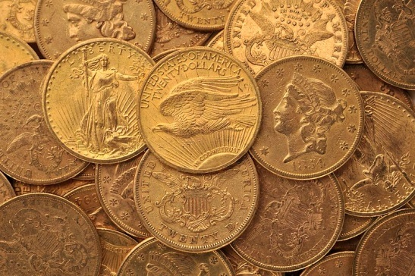
MATEMÁTICA, 9º Ano do Ensino Fundamental
Contagem, princípio multiplicativo
LANÇANDO MOEDAS
Robson lança uma moeda cinco vezes consecutivas. Quantas sequências de resultados são possíveis?
Imagem: Portable Antiquities Scheme / Creative Commons Attribution 2.0 Generic.
Quantidade
de opções do 1º lançamento
Quantidade
de opções do 2º lançamento
Quantidade
de opções do 3º lançamento
Quantidade
de opções do 4º lançamento
Quantidade
de opções do 5º lançamento
Resposta:
32 sequências.

Slide 23
MATEMÁTICA, 9º Ano do Ensino Fundamental
Contagem, princípio multiplicativo
NOEME E SEUS NÚMEROS
Noeme gosta de brincar formando números. Dessa vez, ela decidiu formar números pares utilizando apenas 5 dos algarismos 1, 2, 3, 4, 5, 6 e 7, sem fazer repetições de algarismos, num mesmo número. Quantos números ela pode formar nestas condições?
Resposta:
1 080 números.

Slide 24

MATEMÁTICA, 9º Ano do Ensino Fundamental
Contagem, princípio multiplicativo
O SEGREDO DO COFRE
(UFPE/UFRPE) O segredo de um cofre é formado de uma sequência de quatro dígitos distintos. Se o quarto dígito é o dobro do primeiro, determine o número N de possíveis segredos. Indique a soma dos dígitos de N.
Imagem: PDClipart.org / Public Domain
Resposta:
N=224 Soma=8.

Slide 25

MATEMÁTICA, 9º Ano do Ensino Fundamental
Contagem, princípio multiplicativo
A ELEIÇÃO
Na eleição de um grêmio estudantil, há três candidatos a presidente, cinco a vice-presidente, seis a secretário e sete a tesoureiro. Quantos podem ser os resultados dessa eleição?
Imagem: Paola peralta / Creative Commons Attribution-Share Alike 3.0 Unported
Resposta:
630 resultados.

Slide 26
MATEMÁTICA, 9º Ano do Ensino Fundamental
Contagem, princípio multiplicativo
A EXPERIÊNCIA
Uma experiência envolve lançar uma moeda e jogar um dado. Quantos e quais são os resultados possíveis para essa experiência? Sugestão: você pode utilizar o diagrama seguinte para resolver o problema.
1
2
3
4
5
6
Resposta:
12 resultados.

Slide 27
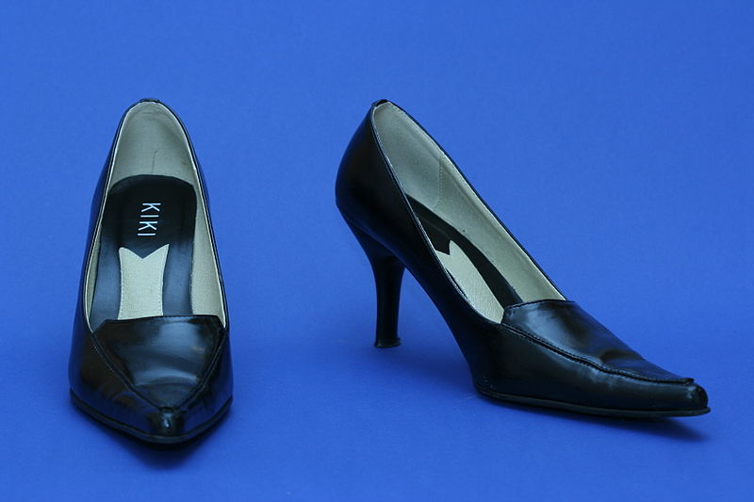
MATEMÁTICA, 9º Ano do Ensino Fundamental
Contagem, princípio multiplicativo
CALÇADOS E JAQUETAS
Clarice comprou 7 pares de calçados e 3 jaquetas e todos podem ser combinados. Quantas combinações diferentes ela pode fazer, consistindo de um par de calçado e de uma jaqueta?
Imagem: Thomas Steiner / GNU Free Documentation License.
Resposta:
21 combinações.

Slide 28
MATEMÁTICA, 9º Ano do Ensino Fundamental
Contagem, princípio multiplicativo
SUGESTÃO DE AULA:
Noções de contagem - princípio multiplicativo
Autora: Rita Santos Guimarães
Disponível em http://portaldoprofessor.mec.gov.br/fichaTecnicaAula.html?aula=12340

Slide 29
MATEMÁTICA, 9º Ano do Ensino Fundamental
Contagem, princípio multiplicativo
INIDICAÇÕES DE SITES PARA O(A) PROFESSOR(A)
Banco de Aulas da Secretaria de Educação de PE - http://bit.ly/vencedorespa
Domínio Público - http://www.dominiopublico.gov.br
Revista EM TEIA|UFPE – http://www.gente.eti.br/edumatec/index.php?option=com_content&view=article&id=9&Itemid=12
TV Escola - http://tvescola.mec.gov.br/
SBEM - http://www.sbem.com.br/index.php
Escola do Futuro – http://futuro.usp.br
Matemática UOL - http://educacao.uol.com.br/matematica
Coleção Explorando o Ensino da Matemática (Portal do professor) - http://portal.mec.gov.br
Companhia dos Números - http://www.ciadosnumeros.com.br/
Site do ENEM - http://www.enem.inep.gov.br
LEM-Laboratório do Ensino da Matemática - http://www.ime.unicamp.br/lem/
Associação de Professores de Matemática|Portugal –
Revista Mova Escola - http://revistaescola.abril.com.br/
Só Matemática - http://www.somatematica.com.br/
Revista Brasileira de História da Matemática - http://www.sbhmat.com.br/

Slide 30
MATEMÁTICA, 9º Ano do Ensino Fundamental
Contagem, princípio multiplicativo
REFERÊNCIAS:
PERNAMBUCO. Base Curricular Comum para as redes públicas de ensino: matemática. Recife: SE, 2008.
PERNAMBUCO. Orientações teórico-metodológicas. Matemática. Ensino Médio. Recife: SE, 2008.

Slide 31
Tabela de Imagens
n° do slide | direito da imagem como está ao lado da foto | link do site onde se consegiu a informação | Data do Acesso
2 | 3 | Inkwina / Public Domain | http://commons.wikimedia.org/wiki/File:Car_with_Driver-Silhouette.svg | 06/09/2012
4.a | Rafael Ruivo / Kombi / GNU Free Documentation License | http://commons.wikimedia.org/wiki/File:Brazilian_Kombi.jpg | 06/09/2012
4.b | Ralf1963 / Public Domain | http://commons.wikimedia.org/wiki/File:PE-Kennzeichen-KFZ-hinten.jpg | 06/09/2012
5 ao 9 | 13 | Jonata / Creative Commons CC0 1.0 Universal Public Domain Dedication | http://commons.wikimedia.org/wiki/File:Jonata_Boy_with_headphone.svg | 06/09/2012
15 | Derrick Mealiffe / Creative Commons Attribution-Share Alike 2.0 Generic | http://commons.wikimedia.org/wiki/File:Children_playing_Gaelic_football_Ajax_Ontario.jpg | 06/09/2012
20 | LeMorvandiau / GNU Free Documentation License | http://commons.wikimedia.org/wiki/File:H%C3%A9raldique_meuble_Livre_ouvert.svg | 06/09/2012
21 | Rursus / Domínio Público | http://commons.wikimedia.org/wiki/File:Tox_caution.svg?uselang=pt-br | 06/09/2012
22 | Portable Antiquities Scheme / Creative Commons Attribution 2.0 Generic | http://commons.wikimedia.org/wiki/File:American_gold_double-eagles_from_Hackney.jpg | 06/09/2012
24 | PDClipart.org / Public Domain | http://commons.wikimedia.org/wiki/File:Safe_clip_art.png | 06/09/2012
25 | Paola peralta / Creative Commons Attribution-Share Alike 3.0 Unported | http://commons.wikimedia.org/wiki/File:Social_Media_Marketing.jpg | 06/09/2012
27 | Thomas Steiner / GNU Free Documentation License | http://commons.wikimedia.org/wiki/File:High_heels_blue.jpg | 06/09/2012

